Slide 1


Simulador de Colisiones Elásticas en dos dimensiones basado en Python 3.3.2
Subsecretaría de Educación Superior
Dirección General de Educación Superior Tecnológica
Instituto Tecnológico de Jiquilpan
INSTITUTO TECNOLÓGICO DE JIQUILPAN
Física General
PRESENTA: RUIZ SERRATOS JASSAEL ALFREDO
PROFESOR: MANUEL JESÚS ARJONA PÉREZ
CARRERA: ING. EN SISTEMAS COMPUTACIONALES
JIQUILPAN, MICH., VIERNES, 06 DE DICIEMBRE DE 2013

Slide 2
RESUMEN
En este trabajo se desarrolló un simulador de colisiones elásticas en dos dimensiones mediante el software libre Python 3.3.2, el cual fue desarrollado por un servidor alumno de esta misma institución, el motivo de desarrollar este proyecto es demostrar que se pueden usar los principios básicos de programación, graficación, diagramas UML, física, matemáticas y vectores para desarrollar aplicaciones interactivas en donde el usuario puede ver los resultados gráficamente y comprenderlos mejor para su posterior uso y aplicación.
Se realizaron tres simulaciones y se comparó de manera teórica dando los mismos resultados. La primera simulación fue de una colisión oblicua con masas iguales, la segunda fue una simulación de colisión frontal con masas iguales y la última fue de una colisión frontal con masas diferentes, en las cuales se muestran imágenes tomadas antes y después de la simulación para verificar que los resultados obtenidos son los correctos en base a los parámetros iniciales de la simulación.

Slide 3
OBJETIVO
Diseñar y desarrollar un simulador de colisiones elásticas entre dos cuerpos en dos dimensiones bajo un entorno fácil y agradable de manejar, utilizando el lenguaje de programación Python en su versión 3.3.2 y algunos de los principios básicos de física, matemáticas y trigonometría.

Slide 4
INTRODUCCIÓN
Una de las características más destacadas de las sociedades modernas es el uso de la tecnología en la cual en muchos de los casos se involucra el desarrollo de sistemas de software que apoyan las actividades diarias en las empresas, en nuestra casa, en procesos de comunicación, en la escuela, etc.
Por lo cual para dar solución a este proyecto se hará uso de estas nuevas tecnologías y se optó por desarrollar el simulador de colisiones elásticas de dos dimensiones en el lenguaje libre Python ya que es un lenguaje de alto nivel poderoso, amigable y fácil de usar el cual tiene las características suficientes para llevar a cabo este simulador sin ningún problema. Este simulador sirve de apoyo a las personas que lo utilicen ya que pueden ver gráficamente como viajan los objetos después de un choque y así analizar y entender de mejor manera los problemas que tenga que resolver.

Slide 5
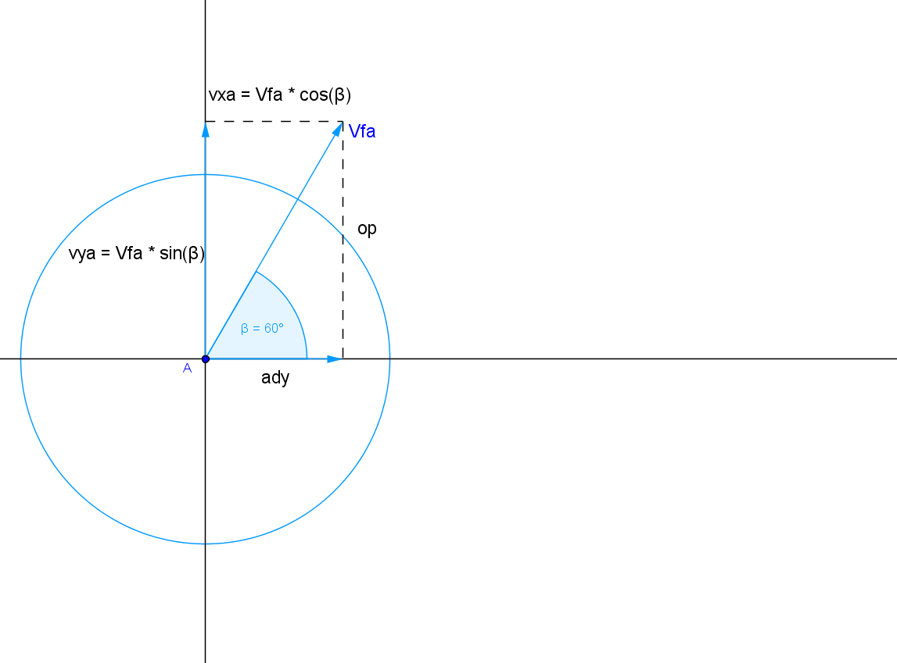
FUNDAMENTO TEÓRICO
Los conocimientos necesarios que se ocuparon para desarrollar el simulador de colisiones elásticas fueron los siguientes: los principios básicos de física, trigonometría, matemáticas y claro de programación en el lenguaje Python para poder desarrollarlo, además de la librería grafica simplegui que nos permitió crear la parte visual del simulador para que el usuario final lo visualice de manera amigable que lo pueda entender.
Física:
Cantidad de movimiento.
Energía Cinética.
Choques.
Choque en dos dimensiones
Choque frontal

Slide 6
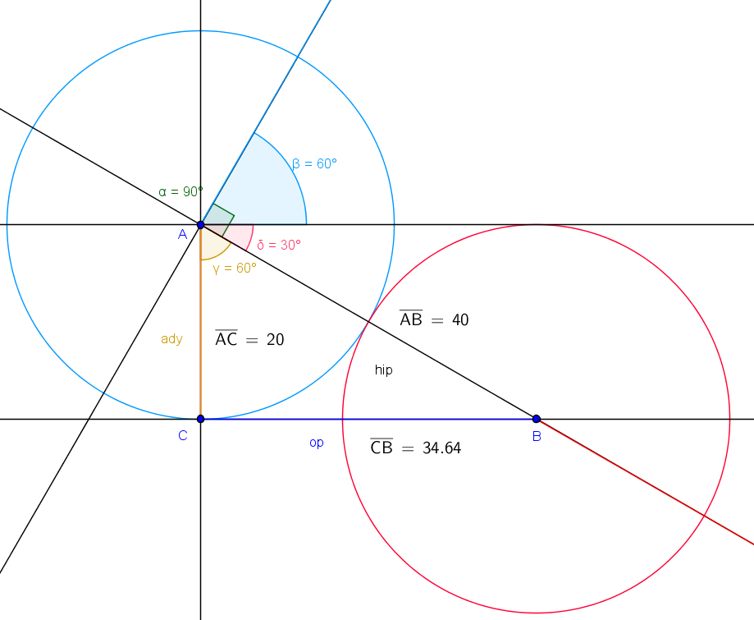
FUNDAMENTO TEÓRICO
Matemáticas:
Teorema de Pitágoras
Distancia entre dos puntos
Trigonometría:
Formulas para obtener seno, coseno, tangente.
Vectores.
Obtener componentes de un vector en 2D.

Slide 7

FUNDAMENTO TEÓRICO
LENGUAJE DE PROGRAMACIÓN
Python.
Python es un lenguaje de programación interpretado cuya filosofía hace hincapié en una sintaxis muy limpia y que favorezca un código legible.
Es un lenguaje interpretado, multiparadigma, usa tipado dinámico y es multiplataforma.
Es administrado por la Python Software Foundation. Posee una licencia de código abierto, denominada Python Software Foundation License que es compatible con la Licencia pública general de GNU a partir de la versión 2.1.1, e incompatible en ciertas versiones anteriores.
LENGUAJE UML(Unified Modeling Language)
Es un lenguaje gráfico para visualizar, especificar, construir y documentar un sistema.

Slide 8
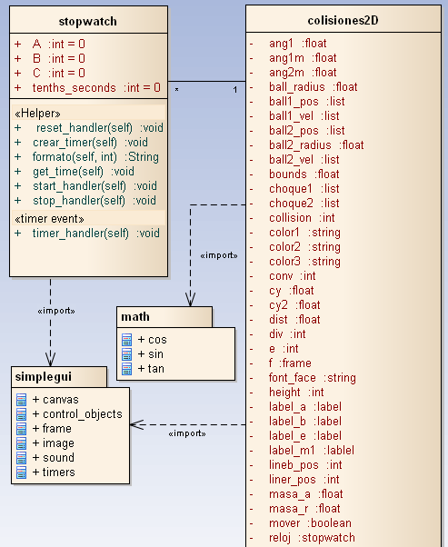
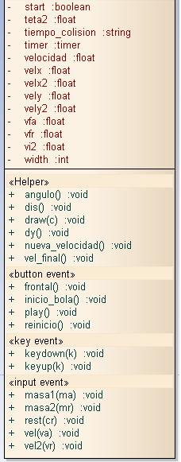
DISEÑO DEL SISTEMA
Diagrama de clases del simulador.

Slide 9
CONCLUSIONES
Para finalizar con este proyecto puedo decir que me siento satisfecho con el trabajo realizado, ya que después de mucho esfuerzo, tiempo de investigación y programación logre concluir con el simulador de colisiones en 2D y con resultados aceptables, ya que compare de forma teórica y con otros simuladores en la red y los resultados eran aproximadamente los mismos a los que mi simulador mostraba. Además de que aprendí y reforcé mis conocimientos de matemáticas, física, programación y graficación en el trascurso de desarrollo de este proyecto.

Slide 10
REFERENCIAS BIBLIOGRÁFICAS
Física Universitaria Vol. 1, 12a Edición
Sears, Zemansky, Young & Freedman
Choques en dos dimensiones
http://www.educaplus.org/momentolineal/choques.html
http://e-ducativa.catedu.es/44700165/aula/archivos/repositorio/1000/1152/html/21_choques_o_colisiones.html
http://www.schulphysik.de/suren/Applets/Dynamics/Collisions/CollisionApplet.html
es.wikipedia.org/‎

